Slide 2
janvier

Slide 3
février

Slide 4
mars

Slide 5
avril

Slide 6
mai

Slide 7
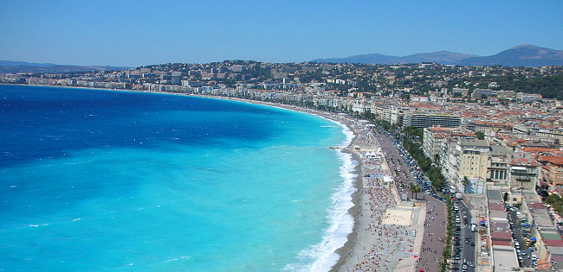
juin

Slide 8
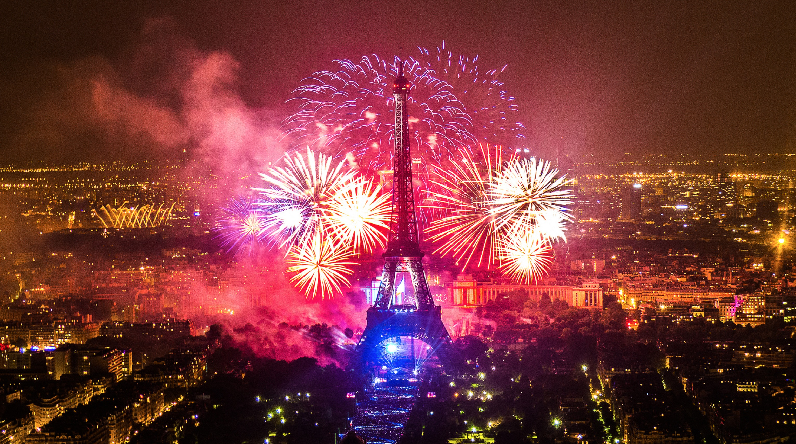
juillet

Slide 9
août

Slide 10
septembre

Slide 11
octobre

Slide 12
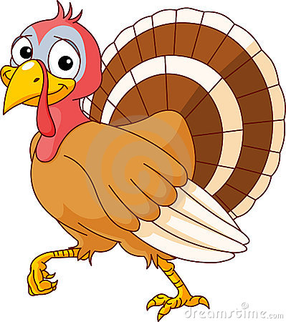
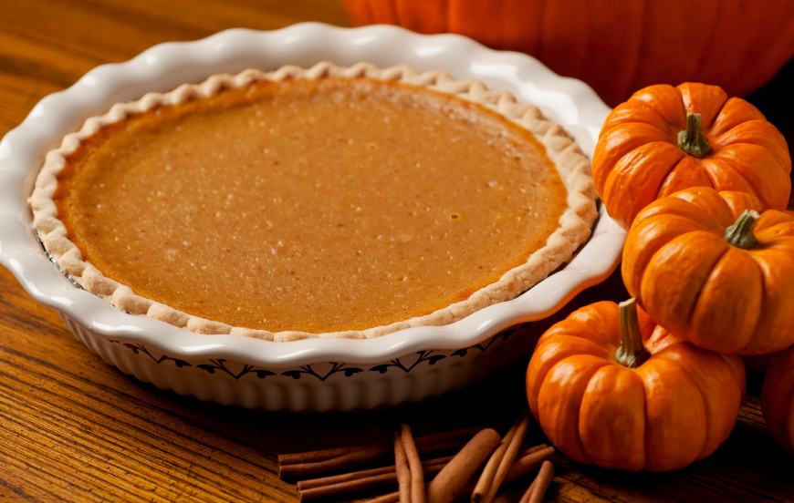
novembre

Slide 13
décembre

Slide 14
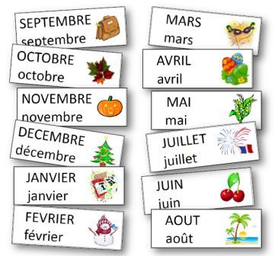
Attention!
Unlike in English, we do not capitalize the months in French.

